Slide 1
Willkommen zu Basisdimensionen guten Unterrichts

Slide 2
Unser Plan für heute:
Rückblick auf die ersten Wochen
Vorbereitung auf die Hospitation
Hospitation
Feedback zur Hospitation
Input: Was ist guter (wirksamer) Unterricht?
Mittagspause
Sicht- und Tiefenstrukturen
  Video - Analyse von Unterricht
Impulse zur Unterrichtsberatung

Slide 3
und - Runde
Was lief schon gut?
Was ist mir noch nicht klar?/ Wo bin ich unsicher? Woran möchte ich als nächstes arbeiten?

Slide 4
Vorbereitung - Hospitation
Think
Entwurf lesen
Fragen / Unklarheiten / gute Ideen notieren
Pair
Austausch über den Entwurf
Was ist das Ziel der Stunde?
Share
Sicherung
im Plenum

Slide 5

Hospitation = kollegiale Fallberatung
Lob, Positives, WOW!
Das nehme ich für mich mit.

Slide 6

LiV Café: Was ist guter Unterricht?
Leitfragen:
Was ist guter Unterricht?
Welche positiven Rückmeldungen habe ich zu meinen Unterricht bekommen?
Was ist das Ziel von gutem Unterricht?
Woher weiß ich, dass mein Unterricht gut ist?

Slide 7
Guter Unterricht = Wirksamer Unterricht
Nach Trautwein, Sliwka, Dehmel
Alltags-empirie
Bildungs-forschung
Studienlei-tungen
Worauf kommt es an?

Slide 8
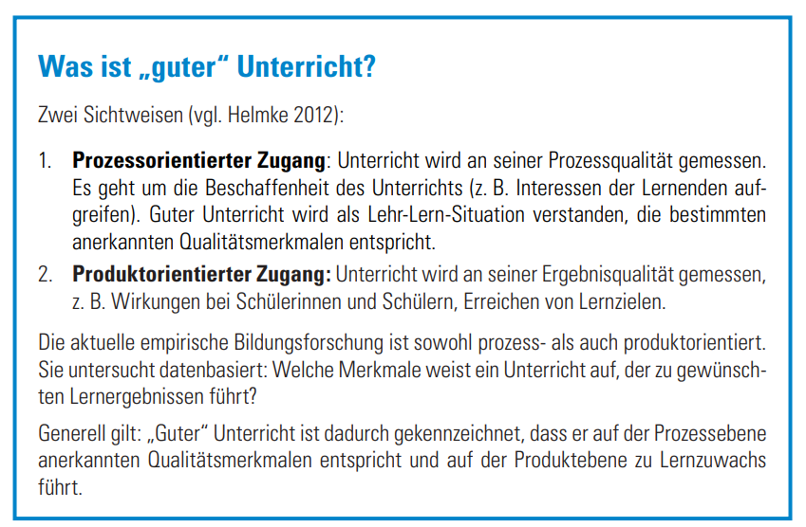
Guter Unterricht = Wirksamer Unterricht
Nach Trautwein, Sliwka, Dehmel

Slide 9
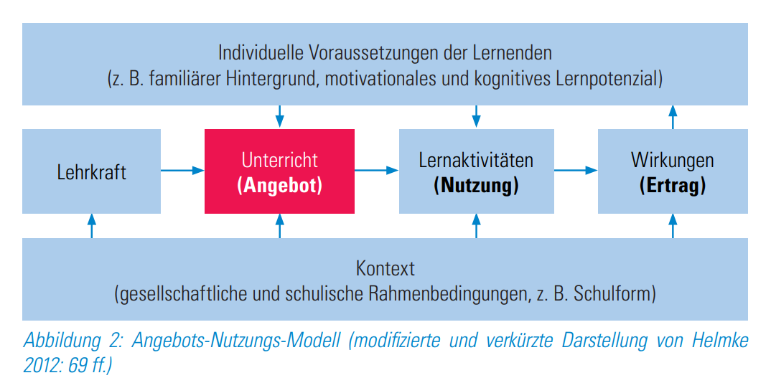
Unterricht – ein komplexes Angebot
Nach Trautwein, Sliwka, Dehmel

Slide 10
Unterricht – ein komplexes Angebot
Nach Trautwein, Sliwka, Dehmel
Was soll guter Unterricht bei den SuS bewirken?

Slide 11
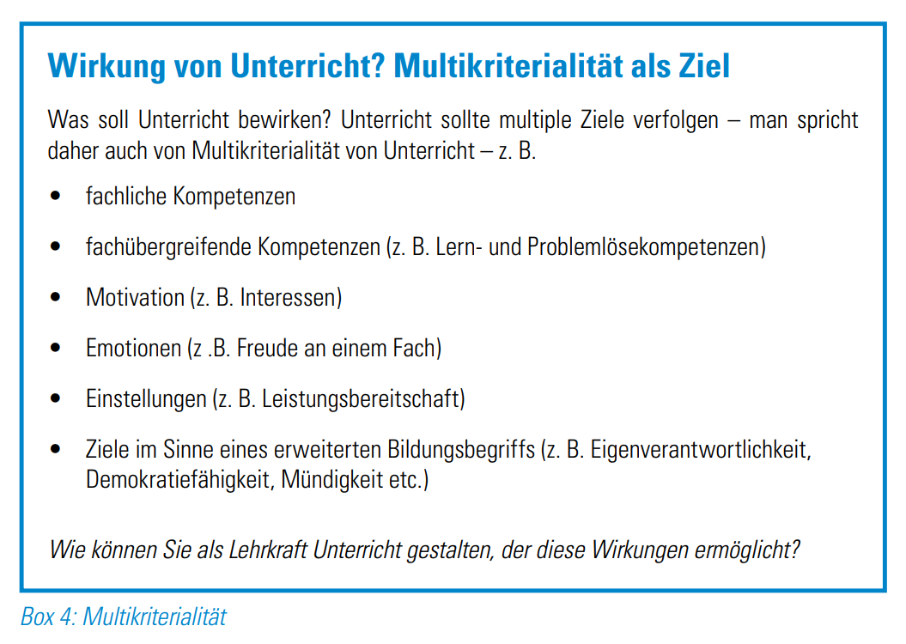
Unterricht – ein komplexes Angebot
Nach Trautwein, Sliwka, Dehmel

Slide 12
Unterricht – ein komplexes Angebot
Planung
Evaluation

Slide 13
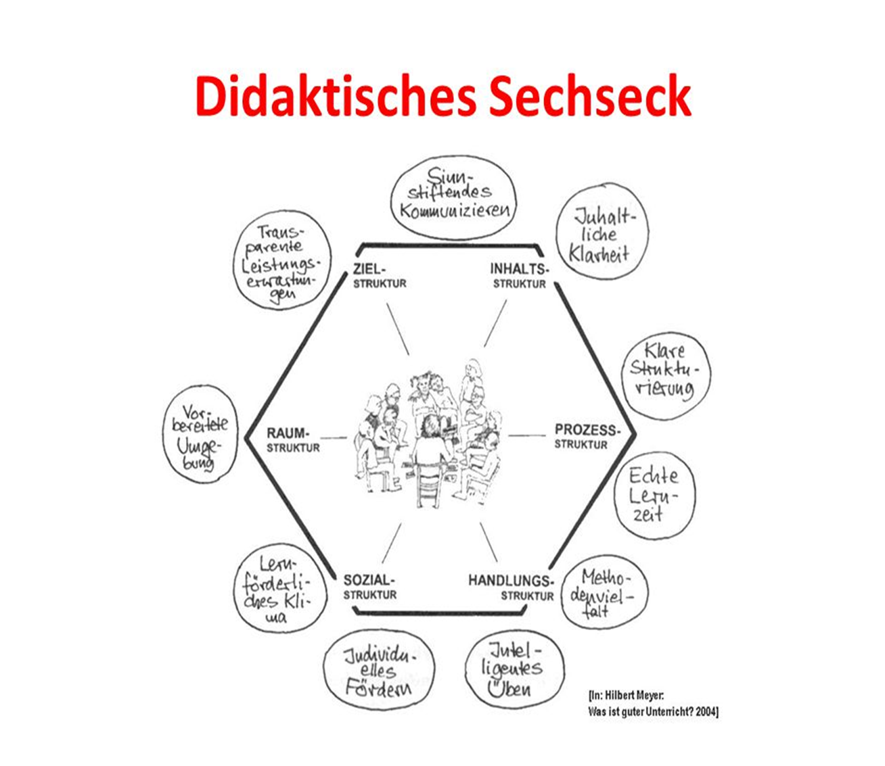
Wie lässt sich (guter) wirksamer Unterricht gestalten?

Slide 14
Lernwirksamer Unterricht
Die Planungsebene
Unterricht ist dann gut, wenn er für alle Lernenden lernwirksam ist, d.h. wenn alle Schülerinnen und Schüler ihre fachlichen, sozialen und methodischen Kompetenzen effektiv und zielgerichtet vertiefen oder erweitern.
Individuum
Lerngegenstand
Passung

Slide 15
Lernwirksamer Unterricht
Die Planungsebene
Individuum
Lerngegenstand
Passung
Ziele / Methoden / Aufgaben
Phänomen1:
Eine fachlich hergestellte Passung ist nicht gegeben (zu „tief“ / zu „hoch“).
Wo müsste die Beratung ansetzen?

Slide 16
Lernwirksamer Unterricht
Die Planungsebene
Individuum
Lerngegenstand
Passung
Ziele / Methoden / Aufgaben
Phänomen 2:
Trotz fachlich hergestellter Passung ist das Lernen nicht erfolgreich.
Wo müsste die Beratung ansetzen?

Slide 17

Lernwirksamer Unterricht
Die Planungsebene - SMART
Unterrichtsziele formulieren:
Spezifisch
Messbar
Abgestimmt
Realistisch
Terminiert
Meine Frage in der Beratung:
Was haben die SuS heute gelernt?

Slide 18
Lernwirksamer Unterricht
Die Planungsebene
Lernhandlungen planen:
Bedeutung
Ziel
Plan – Inhalt / Organisation
Ausführung
Kooperation
Ergebnis – selbst und fremd reflektiert
Beispiel: Erwärmung im Sport
Bedeutung - Warum eigentlich Erwärmung?
Ziel - Was ist das Ziel dieser Erwärmung?
Plan – Welche Übungen? Organisation?
Ausführung / Kooperation
Ergebnis – Sind wir erwärmt? Waren das geeignete Übungen?

Slide 19
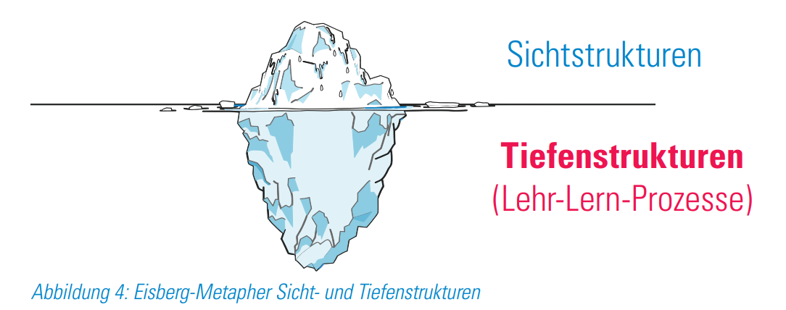
Lernwirksamer Unterricht
Die Evaluationsebene
Nach Trautwein, Sliwka, Dehmel

Slide 20

Guter Unterricht = Wirksamer Unterricht
Nach Trautwein, Sliwka, Dehmel
Think
Wiederholung: Was sind Sicht- und Tiefenstrukturen?
Pair
Share
Sicherung im Plenum
Erkläre den Unterschied von Sicht- und Tiefenstrukturen anhand von Beispielen aus dem Unterricht.
Steht doch mal auf!

Slide 21
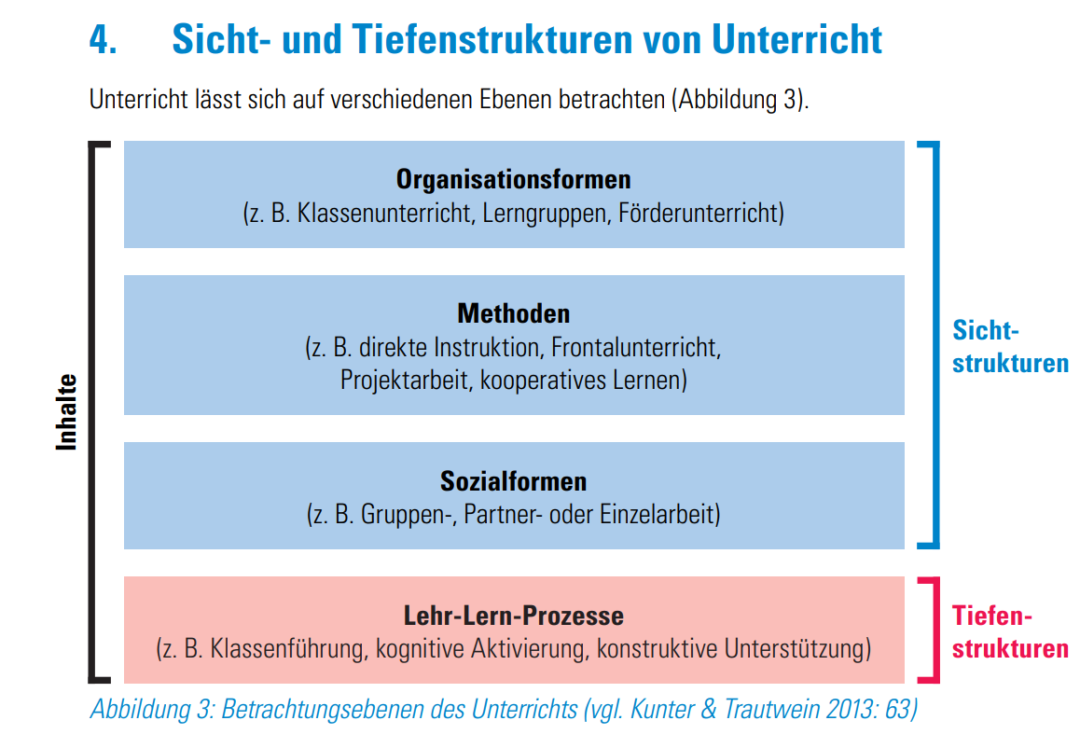
Sicht- und Tiefenstrukturen
Die Evaluationsebene
Nach Trautwein, Sliwka, Dehmel

Slide 22
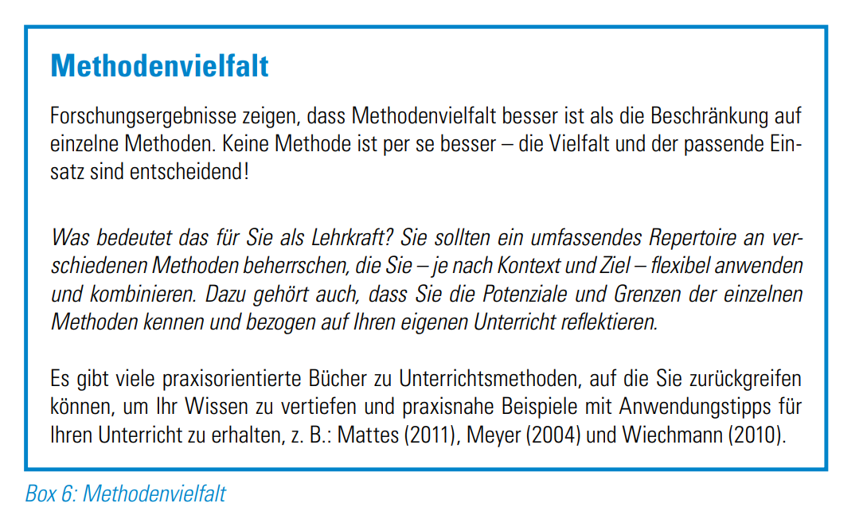
Sichtstrukturen
Nach Trautwein, Sliwka, Dehmel

Slide 23
Kognitive Aktivierung –
Der heimliche Star
Kognitive Aktivierung „regt die Lernenden zur vertieften Auseinandersetzung mit dem Lerngegenstand und zu mentaler Selbstständigkeit an, um eine erfolgreiche Integration neuer Wissensinhalte in bestehendes Wissen zu erreichen.“
(Lipowsky et al. 2009)
Auswahl von Aufgaben
auf Vorwissen aufbauend
zum Nachdenken anregen
Implementation im Unterricht
Möglichst selbstständige Arbeit
Kompetenzorientierung
Einbezug von Schülerideen
Frage: Woran erkenne ich die kognitive Aktivierung in meinem Unterricht?

Slide 24
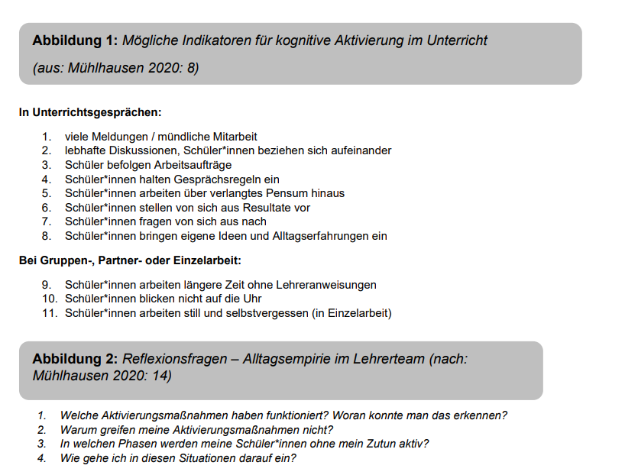
Kognitive Aktivierung –
Der heimliche Star

Slide 25
Kognitive Aktivierung –
Der heimliche Star
Merkmale kognitiver Aktivierung im Unterricht
Visualisieren, z.B. ein Schaubild erstellen
Reduzieren, z.B. Wesentliches markieren
Reflektieren, z.B. Aussagen hinterfragen
Evaluieren, z.B. das eigene Lernverhalten analysieren
Recherchieren, z.B. bestimmte Informationen heraussuchen
Selbststeuerung, z.B. selbstständig planen und arbeiten

Slide 26
Konstruktive Unterstützung –
Ohne geht nichts
Auf welche Weise hilft die Lehrkraft den Lernenden, wenn Verständnisprobleme auftreten und wie sehr ist die Interaktion zwischen Lehrkräften und Lernenden durch Wertschätzung und Respekt geprägt?
(nach Kunter und Trautwein 2013, 77)
Konstruktiver Umgang mit Fehlern
Geduld und angemessenes Tempo
Freundliche, respektvolle Beziehung
Formatives Feedback
Scaffolding (input, output, process)

Slide 27
Classroom Management –
Eine Lebensaufgabe
„Je weniger Störungen im Unterricht auftreten und je mehr Lernzeit zur Verfügung steht, umso mehr lernen Schülerinnen und Schüler, bzw. umso besser schneiden sie in Wissenstests ab.“
(nach Baumert et al. 2010)
Classroom Management = Effektive Nutzung der Lernzeit

Slide 28
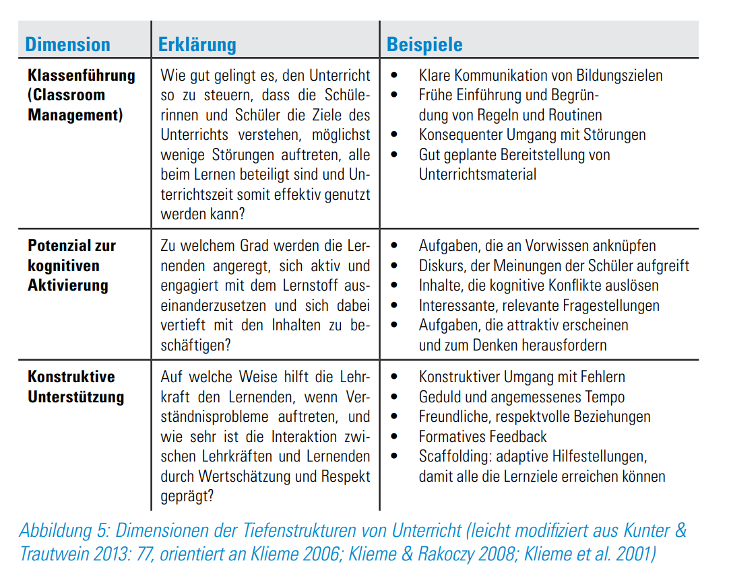
Tiefenstrukturen
Nach Trautwein, Sliwka, Dehmel

Slide 29
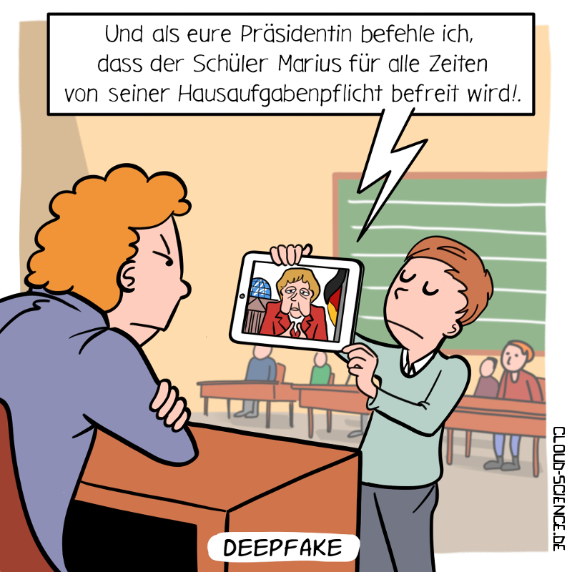
Guter digitaler Unterricht

Slide 30
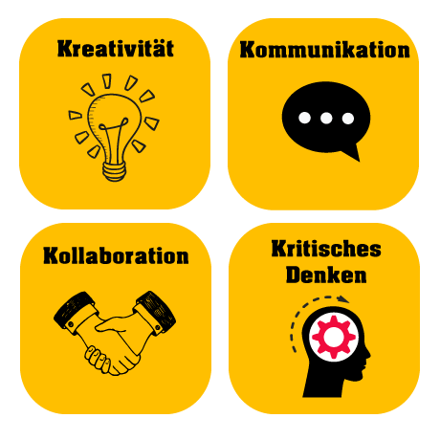
Guter digitaler Unterricht
Grundidee:
Wir denken die Digitalisierung von den Kompetenzen her, nicht von den neuen Medien.
Was guter digitaler Unterricht ist, ergibt sich aus den Möglichkeiten Sicht- und Tiefenstrukturen gut umzusetzen.

Slide 31
Guter digitaler Unterricht
Neues denken können
Eigenes Denken mitteilen können
Mit Anderen zusammen denken können
Selbst denken können

Slide 32
Guter digitaler Unterricht –
Grundsätze im Zeichen der 4 K
Unterricht zielgerichtet digitalisieren („ergänzen statt ersetzen“)
Gesprächsraum für Diskussionen schaffen, Unterrichtssituation auch räumlich öffnen
Unterrichtsthemen upgraden - die digitale Welt ins Klassenzimmer holen
Produktorientiert arbeiten, gerade auch bei Projekten
Prüfungskultur schrittweise ändern
Mitbestimmung zulassen
Feedback einfordern und geben
verschiedene Lösungswege zulassen

Slide 33
Guter digitaler Unterricht –
Murmelphase: Wie können digitale Tools Sicht- und Tiefenstrukturen positiv beeinflussen?
Tiefen-strukturen
Sicht-strukturen
Digitaler Unterricht

Slide 34
Basisdimensionen guten Unterrichts
Video Analyse
Lob, Positives, WOW!
Das nehme ich für mich mit.
https://www.guterunterricht.de/unterrichtsvideos

Slide 35
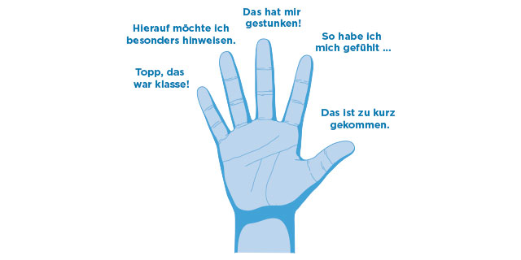
Basisdimensionen guten Unterrichts
Feedback

